Slide 1


Slide 2

第9章 GUI图形用户界面
9.1 Swing概述
9.2 Swing容器
9.3 常用Swing组件
9.4 GUI布局管理器
9.5 事件处理模型

Slide 3

教学目标
了解Swing的体系结构及相关概念。
掌握Swing组件的特性和分类，了解使用Swing开发GUI程序的步骤。
掌握常用容器的分类，一般掌握容器JFrame和JPanel的构造方法和常用方法。
掌握常用Swing组件的构造方法和常用方法。
了解GUI布局管理器的分类，以及各种布局管理器的特点。
了解事件处理模型的基本概念，一般掌握事件处理的基本步骤。

Slide 4
教学重点
与Swing有关的基本概念
Swing容器、Swing组件和布局管理器的使用方法
使用Swing组件创建用户界面的过程
事件处理模型有关知识

Slide 5
9.1 Swing概述
Java语言提供两个处理图形用户界面的类库：
  java.awt包：Abstract Window ToolKit ——抽象窗口工具包
  java.swing包：在AWT基础上构建的一套新的图形界面系统
Awt与Swing的区别：
（1）Awt
  Java处理图形用户界面的初始途径。
  重量级组件，把图形元素的创建和行为交给目标平台上的本地GUI工具箱进行处理。
  理论上 “一次编写，随处运行”。
  实际上“一次编写，随处调试”。
（2）Swing: 是JFC （ Foundation Classes ）的一部分，轻量级组件，显示界面与本机OS无关，100%的纯Java实现。

Slide 6
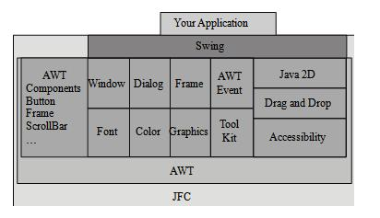
9.1 Swing概述
图9-1 Swing的体系结构

Slide 7
9.1 Swing概述
GUI设计三个概念：
  组件（Component）：是Java的图形用户界面的最基本组成部分
  容器（Container）：是Component的子类，因此容器本身也是一个组件
  布局管理器（Layout Manager）：每个容器都有一个布局管理器，当容器需要对某个组件进行定位或判断其大小尺寸时，就会调用其对应的布局管理器。

Slide 8
注意：Component类是一个抽象类，不能直接使用。
java.lang.Object
java.awt.Component
java.awt.Container
java.awt.Panel
java.awt.Window
javax.swing.JComponent
java.applet.Applet
java.awt.Dialog
java.awt.Frame
Swing组件
JApplet
JDialog
JWindow
JFrame

Slide 9
JColorChooser
JFileChooser
JInternalFrame
JLayeredPane
JDesktopPane
JOptionPane
JProgramBar
JRootPane
JPopupMenu.Separator
JComponent
JSeparator
JSlider
JToolBar.Separator
JSplitPane
JTabbedPane
JTable
JToolBar
JToolTip
JTree
JViewPort
图 Swing比AWT增加的组件

Slide 10
9.1 Swing概述
Swing组件的特性
  （1）MVC（Model-View-Controller）体系结构
  （2）可存取性支持
  （3）支持键盘操作
  （4）设置边框
  （5）使用图标（Icon）

Slide 11
9.1 Swing概述
Swing组件的分类
  （1）顶层容器：JFrame,JApplet,JDialog,JWindow共4个。
  （2）中间容器：JPanel,JScrollPane,JSplitPane,JToolBar等。
  （3）特殊容器：在GUI上起特殊作用的中间层，如JInternalJFrame,JLayeredPane,JRootPane等。
  （4）基本控件：实现人机交互的组件，如Jbutton, JComboBox, JList, JMenu, JSlider, JTextField等。
  （5）不可编辑信息的显示：向用户显示不可编辑信息的组件，例如JLabel, JProgressBar, ToolTip等。
  （6）可编辑信息的显示：向用户显示能被编辑的格式化信息的组件，如JColorChooser, JFileChoose, JFileChooser, JTable, JTextArea等。

Slide 12
9.1 Swing概述
使用Swing的基本规则
  Swing组件不能直接添加到顶层容器中，必须添加到一个与Swing顶层容器相关联的内容面板上。
  （1）把Swing组件放入一个顶层Swing容器的内容面板上。
  （2）避免使用非Swing的重量级组件。

Slide 13
9.1 Swing概述
对JFrame添加组件有两种方式：
  （1) 用getContentPane( )方法获得JFrame的内容面板，再对其加入组件：frame.getContentPane().add(childComponent)
  （2) 建立一个JPanel或 JDesktopPane之类的中间容器，把组件添加到容器中，用setContentPane()方法把该容器置为JFrame的内容面板：
  JPanel contentPane=new JPanel( );
  ……
  //把其它组件添加到Jpanel中;
  frame.setContentPane(contentPane);
  //把contentPane对象设置成为frame的内容面板

Slide 14
9.1 Swing概述
Swing程序设计流程
  （1）引入swing包
  （2）选择"外观和感觉"
  （3）设置顶层容器
  （4）设置按钮和标签
  （5）向容器中添加组件
  （6）在组件周围添加边界
  （7）进行事件处理

Slide 15
9.2 Swing容器
容器java.awt.Container是Component的子类，一个容器可以容纳多个组件，并使它们成为一个整体。
Swing常用的顶层容器有
  JFrame：用来创建application，最常用的
  JApplet：用来创建applet
  JDialog：用来创建对话框，常用
  JWindow：不常用
  Java程序界面的构成
  一个顶层容器（即主窗口）
  顶层容器包含若干个中间容器
  每个中间容器包含若干个基本组件
  按照合理的布局方式将它们组织在一起
  基本组件可响应发生在其上的事件

Slide 16
9.2 Swing容器
中间容器
  JPanel , JScrollPane , JSplitPane , JTabbedPane、JInternalFrame：这些容器提供将有关组件按照某种布局组合在一起，然后放入中间容器或顶层容器的功能
  JPanel：提供一个面板
  JScrollPane：是具有滚动条的窗格
  JSplitPane：是具有拆分功能的窗格
  JTabbedPane：是带有若干标签的分类窗格
  JInternalFrame：用于创建内嵌于JFrame中的内部框架
  Box：提供创建横向/纵向盒子容器的功能

Slide 17
9.2.1 JFrame框架
类 JFrame 是java.awt.Frame的子类
JFrame上只能有一个唯一的组件JRootPane，调用JFrame.getContentPane()方法可获得JFrame中内置的JRootPane对象
  java.lang.Object
  |
  +--java.awt.Component
  |
  +--java.awt.Container
  |
  +--java.awt.Window
  |
  +--java.awt.Frame
  |
  +--javax.swing.JFrame

Slide 18
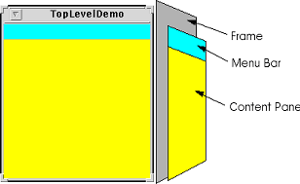
9.2.1 JFrame框架

Slide 19
9.2.1 JFrame框架
构造方法：
  JFrame() ：创建无标题窗口。
  JFrame(String s) ： 创建标题名字是字符串s的窗口。
    例如：JFrame f = new JFrame(“Hello”);
setDefaultCloseOperation方法：
  设置单击窗口上的关闭按钮时的事件处理方式。
  JFrame.DO_NOTHING_ON_CLOSE
  JFrame.HIDE_ON_CLOSE
  JFrame.DISPOSE_ON_CLOSE
  JFrame.EXIT_ON_CLOSE

Slide 20
表9-5 组件类Component的常用方法
方法 | 功能说明
public void setBounds(int x,int y,int w,int h) | 以(x,y)为对象的左上角，以w为宽，以h为高设置对象的显示区域
public void setBackground(Color c) | 设置对象的背景色为c
public void setSize(int width,int height) | 设置对象的大小
public void setFont(Font font) | 设置对象的字体样式为font
public void setForeground(Color color) | 设置对象的前景色为color
public void setVisible(Boolean b) | 设置组件是否显示
public void setLocation(int x,int y) | 设置组件显示位置的左上角坐标为(x,y)
public String getName() | 返回对象的名称
演示程序：【例9-1】使用JFrame创建的框架窗口。

Slide 21
9.2.1 JFrame框架
相关类
  图标类：javax.swing.ImageIcon
  图像类：java.awt.Image
创建图标和图像对象
  ImageIcon ii = new ImageIcon(“x.gif”);
  Image image = ii.getImage();
  设置
  setIconImage(image);

Slide 22
9.2.2 JPanel面板
面板（JPanel）
  轻量级容器组件
  没有标题的中间容器，实现容器的嵌套。
  默认布局管理器是FlowLayout
  这类容器不能独立存在，必须通过add()方法添加到一个顶层容器或存在于顶层容器的一个中间容器。
  面板(JPanel)的大小由它所包含的组件决定
  当组件个数增加，面板(JPanel)也会随之而增大

Slide 23
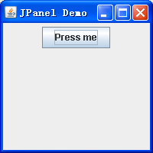
示例：
import java.awt.*;
import javax.swing.*;
public class JPanelDemo extends JFrame{
public JPanel getGUI(){
JPanel p=new JPanel();
p.add(new JButton("Press me"));
return p;
}
public static void main(String args[]){
JPanelDemo jp=new JPanelDemo();
jp.setTitle("JPanel Demo");
jp.setDefaultCloseOperation(JFrame.EXIT_ON_CLOSE);
jp.setContentPane(jp.getGUI());
jp.setSize(200,200);
jp.setVisible(true);
}
}
演示程序：【例9-2】在框架窗口中加入JPanel面板。

Slide 24
9.2.3 JDialog对话框
JDialog组件（对话窗口）
  作用：用来显示提示信息或接收用户输入。
  特点：没有最小化按钮、状态等控制元素。
  对话框一般都对应于一个顶层窗口，如JFrame窗口。
对话框模式分类：
  有模式：在运行期间不允许用户同应用程序的其他窗口进行交互。通常情况下，程序要在处理完对话框中的数据后才能进行下一步工作，因此，有模式的对话框应用较多。
  无模式：允许用户同时在该对话框和程序其他窗口中切换操作。

Slide 25
表9-8 JDialog类的构造方法
构造方法 | 功能说明
public JDialog() | 创建一个没有标题并且没有指定Frame 所有者的无模式对话框
public JDialog(Dialog owner) | 创建无模式对话框，指定其拥有者为另一个对话框owner
public JDialog(Dialog owner,String title) | 创建一个拥有者为对话框owner,标题为title的对话框
public JDialog(Dialog owner,String title，boolean modal) | 创建一个拥有者为对话框owner,标题为title的对话框,其模式状态由modal来指定
public JDialog(Frame owner) | 创建无模式对话框，指定其拥有者为窗口owner
public JDialog(Frame owner，boolean modal) | 创建一个拥有者为窗口owner的对话框，其模式状态由modal来指定
public JDialog(Frame owner，String title) | 创建一个标题为title,拥有者为窗口owner的对话框
public JDialog(Frame owner，String title, boolean modal) | 创建一个标题为title,拥有者为一个窗口的对话框，其模式状态由modal来指定

Slide 26
表9-9 JDialog类的常用方法
方法 | 功能说明
public JMenuBar getJMenuBar() | 返回此对话框上设置的菜单栏
public Container getContentPane() | 返回此对话框的 contentPane 对象
public void setContentPane(Container contentPane) | 设置 contentPane 属性
public int getDefaultCloseOperation() | 返回用户在此对话框上发起 "close" 时所执行的操作
public void setDefaultCloseOperation(int operation) | 设置当用户在此对话框上发起 "close" 时默认执行的操作
public void setTitle(String title) | 将对话框标题设置为title
public void setModal(boolean b) | 设置对话框是否为模式状态
public boolean isModal() | 测试对话框是否为模式状态
public void setResizable(boolean resizable) | 设置对话框是否可改变大小
public boolean isResizable() | 测试对话框是否可改变大小
public void setVisible(boolean b) | 设置对话框是否显示
public void dispose() | 撤销对话框对象

Slide 27
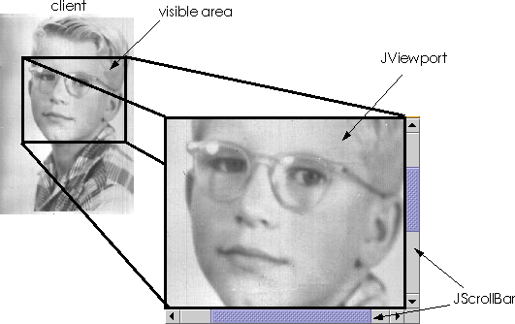
9.2.4 Swing其他容器
（1）分层面板（JLayeredPane）
  Swing提供两种分层面板：JLayeredPane和JDesktopPane。
  JDesktopPane是JLayeredPane的子类，专门为容纳内部框架（JInternalFrame）而设置。
  向一个分层面板中添加组件，需要说明将其加入哪一层，指明组件在该层中的位置，语法为：
add(Component c, Integer Layer, int position)
（2）滚动窗口（JScrollPane）
  主要通过移动JViewport（视口）来实现。
  滚动条实际就是沿着组件移动视口，同时描绘出它在下面“看到”的内容

Slide 28
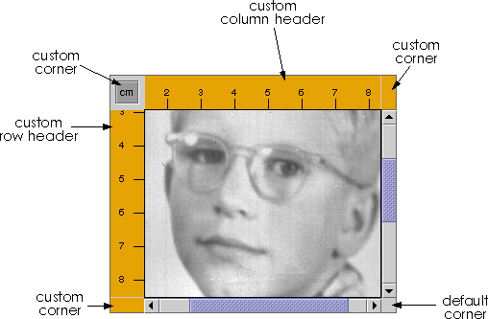
9.2.4 Swing其他容器

Slide 29
9.2.4 Swing其他容器
（3）分隔板（JSplitPane）
JSplitPane提供可拆分窗口，支持水平拆分(JSplitPane.HORIZONTAL_SPLIT)和垂直(JSplitPane.VERTICAL_SPLIT)拆分并带有滑动条。
常用方法有:
JSplitPane (int newOrientation, Component newLeftComponent, Component newRightComponent)
创建一个具有指定方向和指定组件的新 JSplitPane。
addImpl(Component comp,Object constraints,int index)//增加指定的组件
setTopComponent(Component comp) //设置顶部的组件
setDividerSize(int newSize) //设置拆分的大小
setUI(SplitPaneUI ui) //设置外观和感觉

Slide 30
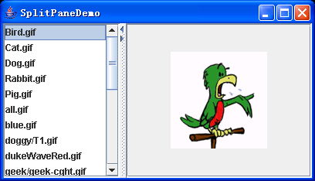
9.2.4 Swing其他容器

Slide 31
9.2.4 Swing其他容器
（4）选项板（JTabbedPane）
JTabbedPane提供一组可供用户选择的带有标签或图标的开关键。常用的方法如下：
add(String title,Component component) //增加一个带特定标签的组件
addChangeListener(ChangeListener l) //选项板注册一个变化监听器
（5）工具栏（JToolBar）
JToolBar是用于显示常用工具控件的容器。用户可以拖拽出一个独立的可显示工具控件的窗口。常用的方法如下：
JToolBar(String name) //构造方法
getComponentIndex(Component c) //返回一个组件的序号
getComponentAtIndex(int i) //得到一个指定序号的组件

Slide 32
9.2.4 Swing其他容器
（6）内部框架（JInternalFrame）
内部框架JInternalFrame就如同一个窗口在另一个窗口内部。
JFrame frame=new JFrame("InternalFrameDemo"); //实例化窗口
JDesktopPane desktop=new JDesktopPane(); //实例化容器JDesktopPane
MyInternalFrame myframe=new MyInternalFrame(); //实例化内部窗口
desktop.add(myframe); //把内部窗口添加到容器中
myframe.setSelected(true); //内部面板是可选择的
frame.setContentPane(desktop); //把desktop设为frame的内容面板

Slide 33
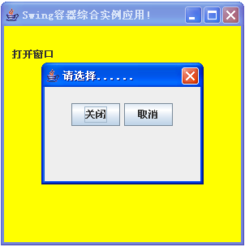
9.2.5 案例分析：Swing容器综合实例
1.案例描述
  建立一个窗口对象，并在其上添加一个标签对象，用来显示对窗口的各种不同操作。
  在窗口中，单击窗口右上角的关闭窗口按钮时，则弹出对话框，要求用户进一步确认是否要关闭该窗口。

Slide 34
9.2.5 案例分析：Swing容器综合实例
2.案例分析
  本案例需要创建一个窗口对象，该对象继承自JFrame类，在主窗口中创建一个标签对象。
  还需创建一个JDialog对象以及两个按钮,JDialog对象的拥有者为已创建的窗口对象。
  程序运行时将触发两个不同类的事件：一个是当单击窗口右上角的关闭按钮时所触发的WindowEvent事件；另一个是当对话框中的按钮被单击时所触发的ActionEvent事件。故系统需要实现WindowListener接口和ActionListener接口的监听程序。

Slide 35
9.3 常用Swing组件
常用组件：
  JLabel标签组件
  JTextField文本框
  JTextArea文本区
  JButton按钮组件
  JCheckBox复选框
  JRadioButton单选框
  JList列表框组件
  JComboBox下拉列表框组件
  JMenu菜单组件

Slide 36
9.3.1 JLabel标签组件
JLabel标签
  为GUI提供文本(主要)或图像(也可以)信息
  JComponent的子类
  可以显示以下内容:
  （1）单行的只读的文本信息
  （2）图像
  （3）同时显示文本与图像信息
注意：程序一般不修改标签的内容

Slide 37
import java.awt.Container;
import java.awt.FlowLayout;
import javax.swing.ImageIcon;
import javax.swing.JFrame;
import javax.swing.JLabel;
public class JLabelDemo extends JFrame{
public JLabelDemo( ){
super( "框架和标签例程" );
String [ ] s = {"文本标签", "文字在图标的左侧", "文字在图标的下方"};
ImageIcon [ ] ic = {null, new ImageIcon( "img1.gif" ),
new ImageIcon( "img2.gif" )};
int [ ] ih = {0, JLabel.LEFT, JLabel.CENTER};
int [ ] iv = {0, JLabel.CENTER, JLabel.BOTTOM};
Container c = getContentPane( );
c.setLayout( new FlowLayout(FlowLayout.LEFT) );

Slide 38
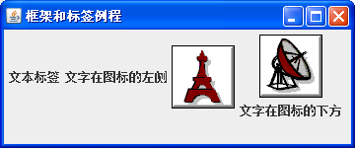
for (int i=0; i<3; i++){
JLabel aLabel = new JLabel( s[i] , ic[i], JLabel.LEFT);
if (i>0){
aLabel.setHorizontalTextPosition(ih[i]);
aLabel.setVerticalTextPosition(iv[i]);
}
aLabel.setToolTipText( "第" + (i+1) + "个标签");
c.add( aLabel );
}
}
public static void main(String args[ ]){
JLabelDemo app = new JLabelDemo( );
app.setDefaultCloseOperation(JFrame.EXIT_ON_CLOSE);
app.setSize( 360, 150 );
app.setVisible( true );
}
}

Slide 39
9.3.2 JTextField文本框和JTextArea文本区
JTextField文本框
  显示单行的文本信息
  继承关系：JTextField extends JTextComponent
  密码输入框：JPasswordField
JTextArea文本区：
  是一个显示纯文本的多行区域。
  JTextArea 不管理滚动，可把它放置在 JScrollPane 的ViewPort中实现滚动，如：
JTextArea textArea = new JTextArea();
JScrollPane area=new JScrollPane(textArea);
  TextArea 具有换行能力,JTextArea默认为不换行，需设置换行策略，如：
textArea.setLineWrap(true);
textArea.setWrapStyleWord(true);

Slide 40
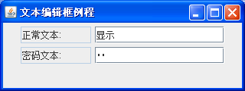
例5：JTextField的演示例子
import java.awt.Container;
import java.awt.FlowLayout;
import javax.swing.JFrame;
import javax.swing.JPasswordField;
import javax.swing.JTextField;
public class JTextFieldDemo{
public static void main(String args[ ]){
JFrame app = new JFrame( "文本编辑框例程" );
app.setDefaultCloseOperation(JFrame.EXIT_ON_CLOSE);
app.setSize( 320, 120 );
Container c = app.getContentPane( );
c.setLayout( new FlowLayout( ) );
JTextField [ ] t = {
new JTextField("正常文本:", 8), new JTextField("显示", 15),
new JTextField("密码文本:", 8), new JPasswordField("隐藏", 15)};
t[0].setEditable( false );
t[2].setEditable( false );
for (int i=0; i<4; i++)
c.add( t[i] );
app.setVisible( true );
}
}

Slide 41
9.3.3 JButton按钮组件
按钮是窗口程序设计中最常用的组件之一，按钮可以带标签或图像。
通常一个按钮对应着一种特定的操作，如确定、保存、取消等。从而用户可以用鼠标单击它来控制程序运行的流程。
javax.swing类库中提供了JButton类，用来处理按钮控件的相关操作。
JButton类继承了AbstractButton类中许多常用方法。
在Java中, 广义的按钮包括:
  命令式按钮(JButton)
  复选框(JCheckBox)
  单选按钮(JRadioButton)

Slide 42
表9-18 AbstractButton类的常用方法
方法 | 功能说明
public void addActionListener(ActionListener l) | 将一个 ActionListener 添加到按钮中
public void addChangeListener(ChangeListener l) | 向按钮添加一个 ChangeListener
public void addItemListener(ItemListener l) | 将一个 ItemListener 添加到复选框中
public int getHorizontalAlignment() | 返回图标和文本的水平对齐方式
public int getHorizontalTextPosition() | 返回文本相对于图标的横向位置
public int getVerticalAlignment() | 返回文本和图标的垂直对齐方式
public int getVerticalTextPosition() | 返回文本相对于图标的纵向位置
public Icon getIcon() | 返回默认图标
public void setIcon(Icon defaultIcon) | 设置按钮的默认图标
public int getMnemonic() | 返回当前模型中的键盘助记符
public void setMnemonic(int mnemonic) | 设置按钮的助记符
public void setActionCommand(String actionCommand) | 设置此按钮的动作命令
public String getText() | 返回按钮的文本
public void setText(String text) | 设置按钮的文本
public boolean isSelected() | 返回按钮的状态
public void setEnabled(boolean b) | 启用（或禁用）按钮
一个助记符必须对应键盘上的一个键，并且应该使用 java.awt.event.KeyEvent 中定义的 VK_XXX 键代码之一指定。助记符是不区分大小写的，所以具有相应键代码的键事件将造成按钮被激活，不管是否按下 Shift 修饰符。

Slide 43
示例代码：
ImageIcon buttonIcon=new ImageIcon("images/right.gif");
//按钮btn1上同时显示文字和图标
JButton btn1=new JButton("确定",buttonIcon);
//按钮btn1上的文字在垂直方向上是居中对齐
btn1.setVerticalTextPosition(AbstractButton.CENTER);
//按钮btn1上的文字在水平方向上是左对齐
btn1.setHorizontalTextPosition(AbstractButton.LEFT);
//设置按钮b1的替代的键盘按键是"d"
btn1.setMnemonic('d');
btn1.setActionCommand("Ok");

Slide 44
9.3.4 JCheckBox复选框和JRadioButton单选框
JCheckBox复选框:
  给用户“二选一”的输入选择
  每个复选框有两种状态：“选中（on）”或“非选中（off）”
JRadioButton单选框:
  给用户“多选一”的输入选择。
  每个单选框有两种状态：被选择或取消选择。
  单选框还必须配合ButtonGroup类将其组成单选按钮组来使用（用ButtonGroup的 add 方法将 JRadioButton 对象包含在此组中），在这种情况下用ButtonGroup类管辖的所有的JRadioButton组件中，只能有一个处于被选择状态。

Slide 45
javax.swing.JComponent
javax.swing.AbstractButton
javax.swing.JButton
javax.swing. JToggleButton
javax.swing.JCheckBox
javax.swing.JRadioButton
按钮类的层次结构图

Slide 46
9.3.4 JCheckBox复选框和JRadioButton单选框
示例代码：
ImageIcon icon1 = new ImageIcon("1.jpg");
JCheckBox chk1=new JCheckBox("粗体",icon1,true); //设置chk1为选中状态
JCheckBox chk2=new JCheckBox("斜体");
JRadioButton rdobtn_g1=new JRadioButton("红色");
//设置rdobtn_g2为选中状态
JRadioButton rdobtn_g2=new JRadioButton("绿色",true);
ButtonGroup grp=new ButtonGroup();
grp.add(rdobtn_g1);
grp.add(rdobtn_g2) ;

Slide 47
补充示例：
……
Container c = getContentPane( );
c.setLayout( new FlowLayout( ) );
int i;
ImageIcon [ ] ic = {new ImageIcon("left.gif"),
new ImageIcon("right.gif")};
JButton [ ] b = {new JButton("左", ic[0]), new JButton("中间"),
new JButton("右", ic[1])};
for (i=0; i < b.length; i++)
c.add( b[i] );
JCheckBox [ ] ck = {new JCheckBox("左"), new JCheckBox("右")};
for (i=0; i<ck.length; i++){
c.add( ck[i] );
ck[i].setSelected(true);
}
JRadioButton[ ] r={new JRadioButton("左"), new JRadioButton("右")};
ButtonGroup rg = new ButtonGroup( );
for (i=0; i < r.length; i++){
c.add( r[i] );
rg.add( r[i] );
}
r[0].setSelected(true);
r[1].setSelected(false);
……

Slide 48
9.3.5 JList列表框组件
列表框组件JList：
  向用户提供“多选多”的输入选择，列表框通常列出若干选项，可指定列出选项的数目，超过长度时被折叠起来。列表框中提供了多个文本选项，可以浏览多项。
  JList类继承自JComponent类。
  列表框组件的使用：先用JList类的add()方法将选项加入到列表框中，然后再利用程序来控制列表框的显示方式。

Slide 49
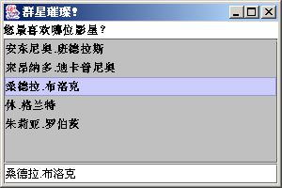
9.3.5 JList列表框组件
public JList() : 使用空模型构造 JList
public JList(ListModel dataModel) :构造一个列表，用它显示指定模型中的元素。
public JList (Object [] listData) :构造一个列表以显示指定数组listData的元素。
JList 不支持滚动。要启用滚动，可使用下列代码:
  JScrollPane myScrollPane=new JScrollPane();
  myScrollPane.getViewport().setView(dataList);
…
String stars[] = {"安东尼奥.班德拉斯","来昂纳多.迪卡普尼奥", "桑德拉.布洛克","休.格兰特","朱莉亚.罗伯茨"};
JList moviestars = new JList(stars);
…

Slide 50
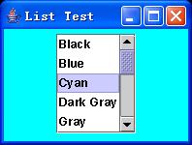
9.3.5 JList列表框组件
JList显示出一系列选项，用户可以从中选择一个或多项。
String colorNames[] ={ “Black”, “Blue”, “Cyan”, “Dark Gray”, “Gray“};
colorList = new JList( colorNames );
colorList.setVisibleRowCount( 5 );
colorList.setSelectionMode(ListSelectionModel.SINGLE_SELECTION );
colorList.getSelectedIndex() ;
colorList.getSelectedValue() ;

Slide 51
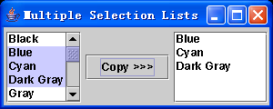
9.3.5 JList列表框组件
String colorNames[] ={ “Black”, “Blue”, “Cyan”, “Dark Gray”, “Gray“};
JList colorList = new JList( colorNames );
colorList.setVisibleRowCount( 5 );
colorList.setFixedCellHeight( 15 );
colorList.setSelectionMode(ListSelectionModel.MULTIPLE_INTERVAL_SELECTION );
colorList.getSelectedValues()

Slide 52
9.3.6 JComboBox下拉列表框组件
下拉列表框（JComboBox）:
  下拉列表框中所有选项都被折叠收藏起来，且只会将用户所选择的单个选项显示在显示栏上。
  要改变被选中的选项，可以单击下拉列表框右边的向下箭头，然后从伸展开的选项框中选择一个选项即可。
  下拉列表框JComboBox继承自JComponent类。

Slide 53
表9-23 JComboBox类的常用方法
方法 | 功能说明
public void addActionListener(ActionListener l) | 添加 ActionListener
public void addItem(Object anObject) | 为项列表添加项
public void addItemListener(ItemListener aListener) | 为该下拉列表框指定一个item事件监听者
public void addJPopupMenuListener( JPopupMenuListener l) | 添加 JPopupMenu 侦听器，该侦听器将侦听来自组合框弹出部分的通知消息
public Object getItemAt(int index) | 返回指定索引处的列表项
public int getItemCount() | 返回列表中的项数
public int getSelectedIndex() | 返回列表中与给定项匹配的第一个选项
public Object getSelectedItem() | 返回下拉列表框中被选中项目的名称
public void insertItemAt(Object anObject, int index) | 在项列表中的给定索引处插入项
public void removeAllItems() | 从项列表中移除所有项
public void removeItem(Object anObject) | 从项列表中移除项
public void removeItemAt(int anIndex) | 移除 anIndex 处的项

Slide 54
9.3.7 JMenu菜单组件
菜单JMenu:
  作用：用户用来输入有关操作命令的简便工具。
  形式：下拉方式或弹出方式
  菜单组件的组成：
  （1）菜单条JMenuBar：包含若干个菜单
  （2）菜单JMenu：包含若干个菜单项
  （3）菜单项JMenuItem：与按钮相似，在单击时引发一个动作命令

Slide 55
9.3.7 JMenu菜单组件
JMenuBar、JMenu与JMenuItem设置：
  JMenuBar 是可通过 JFrame、JWindow 的根窗格添加至容器的组件。
  由多个 JMenu 组成，每个 JMenu 在 JMenubar 中都表示为字符串。
  JMenu 在 JMenuBar 下以文本字符串形式显示，而在用户单击它时，则以弹出式菜单显示。
  JMenuItem为JMenu 中的一个组件，以文本字符串形式显示，可以具有图标，外观可以修改，如字体、颜色、背景、边框等。

Slide 56
9.3.7 JMenu菜单组件
表9-24 JMenuBar类的构造方法
构造方法 | 功能说明
public JMenuBar() | 创建菜单条对象
表9-25 JMenuBar类的常用方法
方法 | 功能说明
public JMenu add(JMenu m) | 将JMenu对象m添加到菜单条JMenuBar中
public JMenu getMenu(int i) | 返回位置i的JMenu对象
public int getMenuCount() | 返回JMenuBar中JMenu对象的总数
public void setHelpMenu(JMenu menu) | 设置用户的帮助菜单

Slide 57
9.3.7 JMenu菜单组件
表9-26 JMenu类的构造方法
构造方法 | 功能说明
public JMenu() | 创建菜单对象
public JMenu(Action a) | 创建一个从提供的 Action 获取其属性的菜单
public JMenu(String s) | 创建一个新 JMenu，用提供的字符串作为其文本
public JMenu(String s, boolean b) | 创建一个新 JMenu，用提供的字符串作为其文本并指定其是否为分离式 (tear-off) 菜单

Slide 58
9.3.7 JMenu菜单组件
表9-26 JMenu类的构造方法
构造方法 | 功能说明
public JMenu() | 创建菜单对象
public JMenu(Action a) | 创建一个从提供的 Action 获取其属性的菜单
public JMenu(String s) | 创建一个新 JMenu，用提供的字符串作为其文本
public JMenu(String s, boolean b) | 创建一个新 JMenu，用提供的字符串作为其文本并指定其是否为分离式 (tear-off) 菜单

Slide 59
表9-27 JMenu类的常用方法
方法 | 功能说明
public JMenuItem add(JMenuItem mi) | 添加JMenuItem对象mi到菜单JMenu中
public void add(String label) | 添加标题为label的JMenuItem到JMenu中
public void addSeparator() | 在当前位置增加一行分隔线
public JMenuItem getItem(int index) | 返回index位置的JMenuItem对象
public int getItemCount() | 返回JMenu中JMenuItem对象的总数
public void insert(JMenuItem mi,int index) | 在index位置上插入一个 JMenuItem对象mi
public void insert(String label，int index) | 在index位置插入标题为label的JMenuItem对象
public void insertSeparator(int index) | 在index位置插入一行分隔线
public void remove(int index) | 删除index位置上的JMenuItem对象
public void remove(JMenuItem item) | 从JMenu中删除指定的JMenuItem对象item
public void removeAll() | 在JMenu中删除所有的JMenuItem对象

Slide 60
表9-28 JMenuItem类的构造方法
构造方法 | 功能说明
public JMenuItem() | 创建菜单项对象
public JMenuItem(Action a) | 创建一个从指定的 Action 获取其属性的菜单项
public JMenuItem(Icon icon) | 创建带有指定图标的 JMenuItem
public JMenuItem(String text) | 创建带有指定文本的 JMenuItem
public JMenuItem(String text, Icon icon) | 创建带有指定文本和图标的 JMenuItem
public JMenuItem(String text, int mnemonic) | 创建带有指定文本和键盘助记符的 JMenuItem

Slide 61
表9-29 JMenuItem类的常用方法
方法 | 功能说明
public void addMenuDragMouseListener (MenuDragMouseListener l) | 将 MenuDragMouseListener 添加到菜单项
public void addMenuKeyListener (MenuKeyListener l) | 将 MenuKeyListener 添加到菜单项
public String getJLabel() | 返回JMenuItem的标题
public void setEnabled(Boolean b) | 设置JMenuItem是否可被使用
public void menuSelectionChanged (boolean isIncluded) | 当选择或取消选择 MenuElement 时由 MenuSelectionManager 调用

Slide 62
示例程序：
JMenuBar mb=new JMenuBar(); //创建JMenuBar对象 mb
JMenu mn1=new JMenu("颜色"); //创建JMenu对象 mn1
JMenu mn2=new JMenu("窗口"); //创建JMenu对象 mn2
JMenuItem mi1=new JMenuItem("红色"); //创建JMenuItem对象 mi1
JMenuItem mi2=new JMenuItem("绿色");
JMenuItem mi3=new JMenuItem("关闭");
JCheckBoxMenuItem cbmi=new JCheckBoxMenuItem("斜体"); //复选框菜单项
mb.add(mn1); //将mn1加入mb中
mb.add(mn2);
mn1.add(mi1); //将mi1加入到mn1中
mn1.add(mi2);
mn1.addSeparator(); //加一分隔线
mn1.add(cbmi); //添加带复选框的菜单项
mn2.add(mi3); // 将mi3加入到mn2中

Slide 63
9.3.7 JMenu菜单组件
弹出式菜单JPopupMenu的定义和使用：
方法 | 用途
public JMenuItem add(JMenuItem menuItem) | 将指定菜单项附加至菜单末尾
public JMenuItem add(String s) | 使用指定文本新建菜单项，并将其添加至菜单末尾
public void show(Component c, int x, int y) | 在组件c的坐标 (x,y) 位置显示弹出式菜单
public boolean isPopupTrigger() | 确定鼠标事件是否为平台的弹出触发器

Slide 64
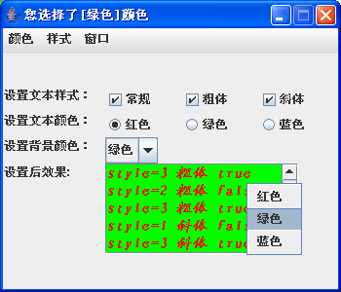
9.3.8 案例分析：常用Swing组件综合实例
1.案例描述
  利用菜单组件、单选/复选框组件和下拉列表框组件，设置文本区中前景颜色、背景颜色和文字的样式。
  利用选中菜单项的名称设置窗口的标题栏，当选择“关闭”菜单项时，则关闭窗口。
  当右击文本区组件时，则出现弹出式菜单，选择菜单项也可以设置字体颜色。
  当单击下拉列表框中的某选项时，将选中的颜色的文字添加到文本框中。

Slide 65
9.3.8 案例分析：常用Swing组件综合实例
2.案例分析
  需要创建一个JMenuBar对象，三个JMenu对象，四个JMenuItem对象，三个带复选框的菜单项，一个弹出式菜单，将已创建的三个JMenuItem对象用于弹出菜单中。
  需要处理下拉列表框和复选框的ItemEvent事件、菜单选项的ActionEvent事件以及右击文本区的鼠标事件。
  需要实现ActionListener接口、ItemListener接口和MouseAdapter接口的监听程序。
演示程序: SwingComp_Exam.java

Slide 66
9.4 GUI布局管理器
布局：一个容器中的各个组件之间的位置和大小关系
布局管理器：管理组件在容器中的布局，而不是直接使用位置坐标来设置各个组件的位置和大小。
Java提供的6种布局管理器
  FlowLayout（流式布局管理器）
  BorderLayout（边界布局管理器）
  CardLayout（卡片布局管理器）
  GridLayout（网格布局管理器）
  GridBagLayout（网格包布局管理器）
  BoxLayout（网球布局管理器）
注意：
对于一些复杂的情况，往往需要使用容器的嵌套，各容器可使用不同的布局。当容器的尺寸改变时，布局管理器会自动调整组件的排列

Slide 67
9.4.1 FlowLayout流式布局管理器
流式布局（FlowLayout）：
  最基本的一种布局
  把图形元件以组件的preferredSize一个接一个地显示在面板上，如果一行显示不了所有的组件，会自动换到下一行显示。
  是Panel、JApplet和JPanel默认的布局管理方式。
  setLayout()方法是所有容器的父类Container的方法，用于容器设置布局。
FlowLayout的构造方法：
  FlowLayout( )：生成一个默认的流式布局
  FlowLayout(int alignment)：可以设定每一行组件的对齐方式
  FlowLayout(int alignment,int horz,int vert)：可以设定组件间的水平和垂直距离，默认值为5个像素
FlowLayout mylayout = new FlowLayout();
FlowLayout exLayout = new
FlowLayout(FlowLayout.RIGHT);
setLayout(exlayout); // 为容器设置新布局

Slide 68


9.4.1 FlowLayout流式布局管理器
  例：setLayout(new FlowLayout(FlowLayout.LEFT, 10, 20));
  缺点：当用户对由FlowLayout布局管理的区域进行缩放时，布局发生变化。该布局适用于组件个数较少的情况。
改变窗口大小
改变窗口大小
演示程序：【例9-3】流式布局管理器FlowLayout类的应用。

Slide 69
9.4.2 BorderLayout流式布局管理器
BorderLayout（边界布局管理器）：
  包括5个区：北区、南区、东区、西区和中区。
  分布规律是“上北下南，左西右东”。
  将组件加入容器中时，应该指出加在哪个区域，若没指定区域，则默认为中间。
  若将组件加入到已被占用位置时，将会取代原先的组件。
  容器JFrame和对话框组件JDialog默认使用的布局管理器。
  如果某个区域没有分配组件，则其他组件可以占据它的空间。

Slide 70
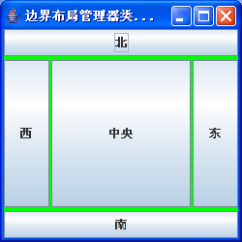
9.4.2 BorderLayout流式布局管理器
与流布局管理器不同的是：各区域的组件并不一定会维持原来定义的大小，而是会充满各区域所提供的空间。
常用的构造函数如下：
  BorderLayout()：生成一个BorderLayout对象。
  BorderLayout(int hgap,int vgap):生成一个BorderLayout并指定组件间的水平和垂直间距。
演示程序：【例9-4】边界布局管理器BorderLayout类的应用。

Slide 71
9.4.3 CardLayout卡片布局管理器
利用卡片布局管理器时，通常要用到多个容器，其中一个容器使用卡片布局管理器，而另外的容器使用其他布局管理器。
卡片布局管理器（CardLayout）：
  把每个组件看作一张卡片，好像扑克牌叠在一起，只看到最外面的一个组件。
  被显示的组件占据所有的容器空间。
  使用add()方法往窗口容器中加入组件时对每个组件赋予一个名字，依据这个名字利用CardLayout类所提供的方法来控制其他组件是否显示。
演示程序：【例9-5】卡片布局管理器CardLayout类的应用。

Slide 72
9.4.4 GridLayout网格布局管理器
网格布局管理器（GridLayout）：
  将容器划分成若干行列的网格，按从左到右、从上到下顺序添加组件。
  在GridLayout构造方法中，需指定在容器上划分的网格的行、列数。
  利用GridLayout布局策略时，容器各组件的宽度、高度相同。
  当容器的尺寸变化时，各组件的相对位置不变，但各自的尺寸会发生变化。

Slide 73
9.4.4 GridLayout网格布局管理器
表9-38 GridLayout类的构造方法
若表示行的参数rows为0，则表示任意数目的行；若表示列的参数cols为0，则表示任意数目的列；但行数和列数不能同时为0。
构造方法 | 功能说明
public GridLayout() | 创建GridLayout布局管理器，使用默认值，每行只有一个组件
public GridLayout(int rows,int cols) | 创建一个包含rows行，cols列的网格布局管理器
public GridLayout(int rows,int cols, int hgap,int vgap) | 创建一个包含rows行，cols列的网格布局管理器，水平间距为hgap，垂直间距为vgap

Slide 74
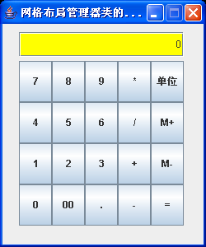
9.4.4 GridLayout网格布局管理器
【例9-6】利用网格布局管理器GridLayout设计一个简单的计算器。本例子的思想是创建两个容器，一个是面板，另一个是窗口。首先把命令按钮摆放在面板中，然后再把文本框和面板放入窗口中。
演示程序：GridLayout_Exam.java

Slide 75
9.4.5 GridBagLayout网格包布局管理器
网格包（GridBagLayout）布局：
  Java中最有弹性但也是最复杂的一种布局管理器。
  使用的基本单位为cell，一个组件可以占一个以上的cell，一个组件占有的区域称为该组件的显示区域。
  只有一种构造函数，但必须配合GridBagConstraints才能达到设置的效果。
  和基本网格布局的不同：一个组件可以跨越一个或多个网格，增加了布局灵活性。

Slide 76
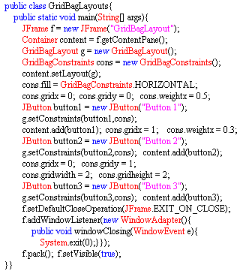

Slide 77
9.4.6 BoxLayout盒式布局管理器
盒式布局管理器（BoxLayout）：
  除了至左而右的排列方式，还提供由上而下的排列方式。
  对于所有方向，组件按照将它们添加到容器中的顺序排列。
  BoxLayout试图按照组件的首选宽度（对于横向布局）或首选高度（对于纵向布局）来排列它们。
  和流布局不同的是，当空间不够时，组件不会自动往下移。

Slide 78
9.4.6 BoxLayout盒式布局管理器
盒式布局管理器（BoxLayout）：
  构造函数：BoxLayout(Container target, int axis):
  axis是用来指定组件排列的方式（X_AXIS水平排列；Y_AXIS垂直排列），可使用3种隐藏的组件做间隔：
  （1）strut:用来在组件之间插入固定的空间。
  （2）glue:用来控制一个框布局内额外的空间。
  （3）ridid area:用来生成一个固定大小的区域。

Slide 79
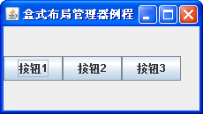
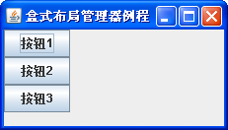
示例程序：
import java.awt.Container;
import javax.swing.BoxLayout;
import javax.swing.JButton;
import javax.swing.JFrame;
public class BoxLayoutDemo{
public static void main(String args[ ]){
JFrame app = new JFrame( "盒式布局管理器例程" );
app.setDefaultCloseOperation(JFrame.EXIT_ON_CLOSE);
app.setSize( 220, 130 );
Container c = app.getContentPane( );
c.setLayout( new BoxLayout( c, BoxLayout.X_AXIS ) );
String s;
JButton b;
for (int i=0; i<3; i++){
s = "按钮" + (i+1);
b = new JButton( s );
c.add( b );
}
app.setVisible( true );
}
}

Slide 80
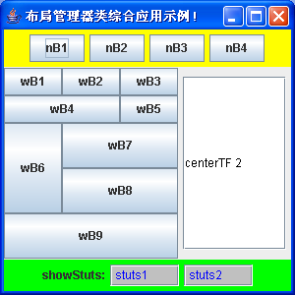
9.4.7 案例分析：布局管理器综合实例
1.案例描述
设计一个窗体界面，要求该窗体界面使用FlowLayout、BorderLayout、CardLayout和GridBagLayout四种布局管理器来进行窗口布局。

Slide 81
9.4.7 案例分析：布局管理器综合实例
2.案例分析
本案例首先需要确定主窗口的布局管理BorderLayout，然后从东西南北中五个区域中至少选择三个分别作为FlowLayout、CardLayout和GridBagLayout布局管理器进行管理。可选择北部区域为FlowLayout布局方式，西部区域为GridBagLayout布局方式，中部区域为CardLayout布局方式，而北部区域为FlowLayout布局方式。
演示程序：Layout_Exam.java

Slide 82
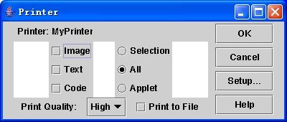
例：复杂GUI的布局

Slide 83



例：实现GUI的步骤分析
panel4
panel5
panel1
panel2
panel6
panel3
panel7
panel8

Slide 84
9.5 事件处理模型
主要涉及3类对象。
（1）Event（事件）：用户使用鼠标或键盘对窗口中的组件进行交互发生的一个操作。例如，单击按钮等。
（2）Event Source（事件源）：能够产生事件的对象。如按钮、鼠标、文本框或键盘等。
（3）Event listener （事件监听者或处理者）包含对事件进行处理方法的类。
事件监听器A
事件对象
事件源
(例如: 按钮)
事件对象
事件监听器B

Slide 85
用户交互
事件作用于对象。
对象识别事件并做出响应，不同的对象能识别的事件不全相同。
可以针对相应的事件编写相应的代码，在事件发生时，程序执行事件里的代码。
如：单击鼠标
如：按下/释放鼠标按钮
对象状态改变
调用事件处理
!
事 件
确定生成的事件的组件
确定发生的事件的类型
编写合适的代码处理事件

Slide 86
代理事件模型
源对象
事件
监听器
Swing 中的 GUI 组件
传播
适配器对象
事件的实例
方法
传递途径

Slide 87
9.5 事件处理模型
当事件发生时，事件监听者便是被通知的对象。为此，它必须向一个或多个事件源注册，以便接收发生事件的通知。
事件监听者还必须实现一些方法，用来接收和处理通知的事件。
接收和处理事件的方法分别在java.awt.event中一系列接口中定义。 例如，ActionListener监听者接口中定义了一个接收动作事件的方法。

Slide 88
9.5 事件处理模型
包含事件处理的程序应该包括以下四部分内容：
1、引入系统事件类包，如import java.awt.event.*。
2、在事件处理类的声明中指定要实现的监听器名，如：
public class MyClass implements ActionListener { …}
3、注册事件源对象的事件监听者，如btn.addActionListener (this)。
4、实现监听器中的接口
如实现按钮事件监听接口ActionListener ：
public void actionPerformed(ActionEvent e) {
...//响应某个动作的代码...
}

Slide 89
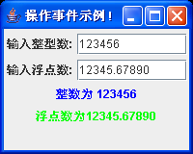
9.5 事件处理模型
【例9-7】在一个窗口中摆放5个组件，3个标签和2个文本框。当文本框中信息更改后，将文本框中信息显示在第3个标签中，同时设置其背景色为黄色。
演示：Event_Exam.java

Slide 90
9.5.2 事件处理类
java.util.EventObject类是所有事件对象的基础父类，所有事件都是由它派生出来的。
Swing的相关事件继承于java.awt.SwingEvent类
Swing事件分为两大类：
  低级事件
  高级事件

Slide 91
9.5.2 事件处理类
低级事件：指基于组件和容器的事件，当一个组件上发生事件，如鼠标的进入、点击、拖放等，或组件的窗口开关等时，触发了组件事件。
（1）ComponentEvent组件事件：组件尺寸的变化、移动。
（2）ContainerEvent容器事件：组件增加、移动。
（3）WindowEvent窗口事件：包括用户点击了关闭按钮，窗口得到与失去焦点，窗口最小化等。
（4）FocusEvent焦点事件：焦点的获得和丢失。
（5）KeyEvent键盘事件：键按下、释放。
（6）MouseEvent鼠标事件：包括鼠标按下，鼠标释放，鼠标点击等。

Slide 92
9.5.2 事件处理类
高级事件：基于语义的事件，它可以不和特定的动作相关联，而依赖于触发此事件的类。比如，在JTextField中按Enter键会触发ActionEvent事件，滑动滚动条会触发AdjustmentEvent事件，选中项目列表的某一条就会触发ItemEvent事件。
（1）ActionEvent动作事件：对应一个动作事件，它不是代表一个具体的动作，而是一种语义。如按钮按下，JTextField中按Enter键。
（2）AdjustmentEvent调节事件：在滚动条上移动滑块以调节数值。
（3）ItemEvent项目事件：选择项目，不选择“项目改变”。
（4）TextEvent文本事件：文本对象改变。

Slide 93
9.5.3 事件处理类
事件监听接口：一个类可以实现多个接口，接口中已定义的方法必须一一实现，如果对某事件不感兴趣，也要用空的方法体代替。
适配器类（Adapter）：为一些Listener接口提供了适配器，可通过继承事件所对应的Adapter类，重写所需要的方法，无关的方法则不用实现。
事件适配器为提供了一种简单的实现监听器的手段，可以缩短程序代码。

Slide 94
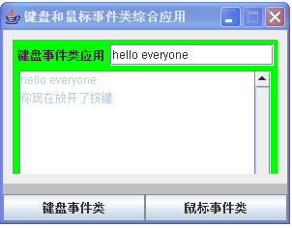
9.5.4 案例分析：键盘和鼠标事件类综合实例
1.案例描述
  利用一个文本框组件接收从键盘输入的文字，同时将所触发的“键盘事件”显示在一个文本区组件中。
  利用鼠标拖动窗口中按钮，同时将鼠标指针当前的位置显示在文本框中。

Slide 95
9.5.4 案例分析：键盘和鼠标事件类综合实例
2.案例分析
  本案例至少需要创建2个文本区，1个文本框和1个按钮。
  为了响应鼠标和键盘事件需要编程实现KeyListener接口、MouseListener接口和MouserMotionListener接口。
  为了将两种事件类分别演示，需要将窗口布局设置为CardLayout方式，同时还需增加至少两个按钮来完成翻页功能。
演示程序：KeyAndMouse_Exam.java

Slide 96
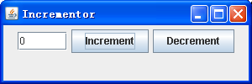
练习题：
编写一个允许学生在文本字段中输入一个数的程序。创建一个每当用户单击一次就将此数加一的按钮。创建另一个每当用户单击一次就将此数减一的按钮。 界面效果如下图所示。

Slide 97
import java.awt.*;
import java.awt.event.*;
import javax.swing.*;
class Incrementor implements ActionListener{
JTextField numberTxf;
JButton incrementBtn,decrementBtn;
public void makeGUI(){
JFrame frm = new JFrame("Incrementor");
Container c=frm.getContentPane();
c.setLayout(new FlowLayout());
numberTxf = new JTextField("0",5);
c.add(numberTxf);
incrementBtn = new JButton("Increment");
c.add(incrementBtn);
incrementBtn.addActionListener(this);
decrementBtn= new JButton("Decrement");
c.add(decrementBtn);
decrementBtn.addActionListener(this);
frm.setSize(300,100);
frm.setVisible(true);
}

Slide 98
public void actionPerformed(ActionEvent e) {
int oldNum = Integer.parseInt(numberTxf.getText());
int newNum = oldNum;
if (e.getActionCommand().equals("Increment")){
newNum++;
}
else if (e.getActionCommand().equals("Decrement")) {
newNum--;
}
numberTxf.setText(String.valueOf(newNum));
}
public static void main(String args[]) {
Incrementor i = new Incrementor();
i.makeGUI();
}
}
if(e.getSource()==incrementBtn){
else if(e.getSource()==decrementBtn){

Slide 99
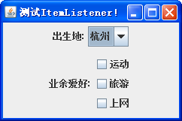
练习题：
用JComboBox和JCheckBox来演示可选项目事件接口，界面如下图所示：

Slide 100
import java.awt.*;
import java.awt.event.* ;
import javax.swing.*;
public class ItemDemo implements ItemListener{
JFrame f;
JPanel p1,p2,p3;
JLabel birthPlace,hobby;
JComboBox place;
JCheckBox hobby1,hobby2,hobby3;
public ItemDemo(String title){
f=new JFrame(title);
p1=new JPanel();
birthPlace=new JLabel("出生地:");
place=new JComboBox();
place.addItemListener(this);
place.addItem("杭州");
place.addItem("宁波");
place.addItem("温州");
place.addItem("绍兴");
p1.add(birthPlace);
p1.add(place);
f.add(p1,"North");

Slide 101
p2=new JPanel();
p2.setLayout(new GridLayout(3,1));
hobby=new JLabel("业余爱好:");
hobby1=new JCheckBox("运动");
hobby1.addItemListener(this);
hobby2=new JCheckBox("旅游");
hobby2.addItemListener(this);
hobby3=new JCheckBox("上网");
hobby3.addItemListener(this);
p2.add(hobby1);
p2.add(hobby2);
p2.add(hobby3);
p3=new JPanel();
p3.add(hobby);
p3.add(p2);
f.add(p3,"Center");
f.pack();
f.setVisible(true);
}

Slide 102
public void itemStateChanged(ItemEvent e){
if(e.getSource()==place&&e.getStateChange()==ItemEvent.SELECTED){
System.out.println("您当前选择的是"+place.getSelectedItem());
}
else if(e.getSource()==hobby1 &&hobby1.isSelected() ){
System.out.println("您的业余爱好有："+hobby1.getLabel());
}
else if(e.getSource()==hobby2 &&hobby2.isSelected()){
System.out.println("您的业余爱好有："+hobby2.getLabel());
}
else if(e.getSource()==hobby3 &&hobby3.isSelected()){
System.out.println("您的业余爱好有："+hobby3.getLabel());
}
}
public static void main(String args[ ]){
new ItemDemo("测试ItemListener!");
}
}

Slide 103
本章小结
Swing容器、组件和布局管理器的构造方法和常用方法
使用Swing组件创建用户界面的过程
常用容器主要包括JFrame和JPanel。
常用Swing组件：
（1）JLabel
（2）JTextField
（3）JTextArea
（4）JButton
（5）JCheckBox
（6）JList
（7）JComboBox
（8）JMenu

Slide 104
本章小结
GUI布局管理器主要包括：
（1）FlowLayout
（2）BorderLayout
（3）CardLayout
（4）GridLayout
（5）GridBagLayout
（6）BoxLayout

Slide 105
本章小结
图形用户界面的操作通常是通过鼠标和键盘操作来实现的。通常一个键盘或鼠标操作会引发一个系统预先定义好的事件，用户程序只需编制代码，定义每个特定事件发生时程序应做出何种响应即可。
事件处理技术是用户界面程序设计中一个非常重要的技术。
消息处理、事件驱动是面向对象编程技术的主要特点。

